Slide 1

স্বাগতম
Notes:
এই স্লাইডটি দেখিয়ে শুভেচ্ছা বিনিময় করতে হবে।

Slide 2

পরিচিতি
সুস্‌মিতা রায়
প্রভাষক
তথ্য ওযোগাযোগ প্রযুক্তি
চিরিরবন্দর সরকারি কলেজ
চিরিরবন্দর, দিনাজপুর।
susmita_cdc@yahoo.com
পাঠ পরিচিতি
শ্রেনীঃ একাদশ
বিষয়ঃ তথ্য ও যোগাযোগ প্রযুক্তি
অধ্যায়ঃ দ্বিতীয়
সময়ঃ ৫০ মিনিট
Notes:
এই স্লাইড এর মাধ্যমে শিক্ষক পরিচিতি ও পাঠ পরিচিতি থাকবে। এই স্লাইডটি দেখিয়ে বুঝাতে হবে শিক্ষক ও পাঠ সম্পর্কে ধারণা।

Slide 3

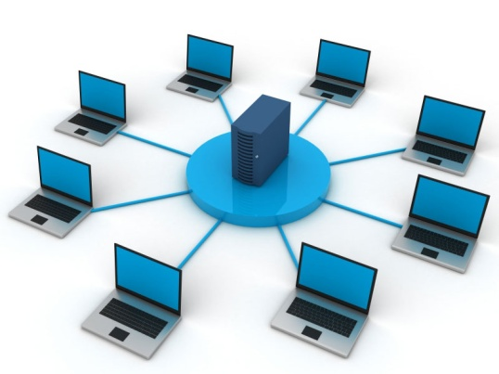
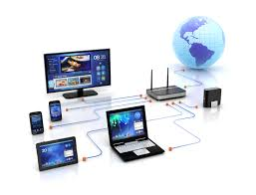
উপরের ছবিগুলি লক্ষ করি
Notes:
শিক্ষক শিক্ষার্থীদের উদ্দেশে বলেবেন ’ ছবিগুলো দেখে চিন্তা করে বল আজ আমরা কী নিয়ে আলোচনা করতে যাচ্ছি?’

Slide 4


আজকের পাঠের আলোচ্য বিষয়-
কম্পিউটার নেটওয়ার্ক

Slide 5
শিখনফল
এই পাঠ শেষে শিক্ষার্থীরা...
কম্পিউটার নেটওয়ার্ক কি তা বলতে পারবে;
কম্পিউটার নেটওয়ার্কের শ্রেণী বিভাগ ব্যাখ্যা করতে পারবে;
কম্পিউটার নেটওয়ার্কের সুবিধা ও অসুবিধাগুলো আলোচনা করতে পারবে;
Notes:
শিক্ষককে লক্ষ্ করতে হবে যাতে করে পাঠ শেষে শিক্ষার্থীরা শিখনফল অর্জন করতে পারে। তাই শিক্ষনফল অতীব জরুরী।

Slide 6
একক কাজ
কম্পিউটার নেটওয়ার্ক কি ?
সময়-২মিনিট

Slide 7

কম্পিউটার নেটওয়ার্ক-
কম্পিউটার নেটওয়ার্ক বলতে বুঝায় দুই বা ততোধিক কম্পিউটারের
মধ্যে আন্তঃসংযোগ ব্যবস্থা ।
পৃথিবীর বৃহত্তম কম্পিউটার নেটওয়ার্ক হচ্ছে ইন্টারনেট। কম্পিউটার নেটওয়ার্ক এর মাধ্যমে ডেটা আদান-প্রদান, ব্যক্তিগত যোগাযোগ, ই-মেইল, অনলাইন ব্যাংকিং ইত্যাদি কাজ করা যায়।

Slide 8
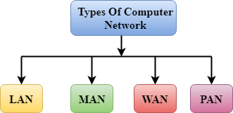
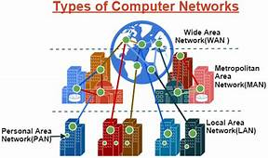

Slide 9

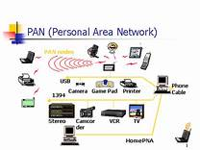
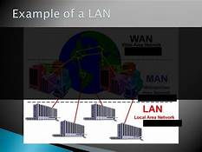
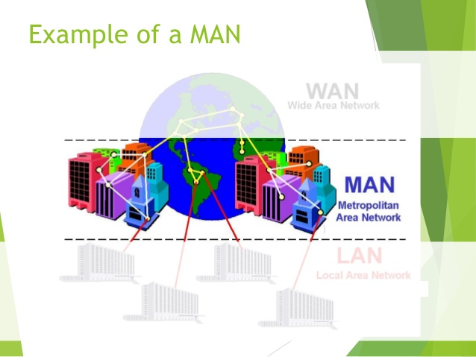
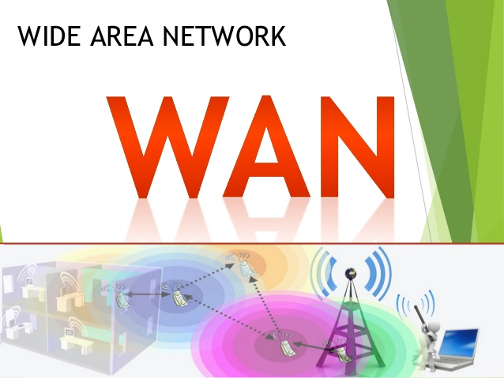

Slide 10
জোড়ায় কাজ
কম্পিউটার নেটওয়ার্কের শ্রেণী বিভাগ ব্যাখ্যা কর
সময়-৫মিনিট

Slide 11
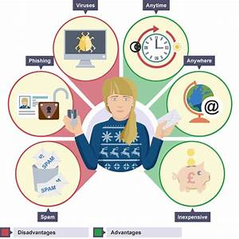
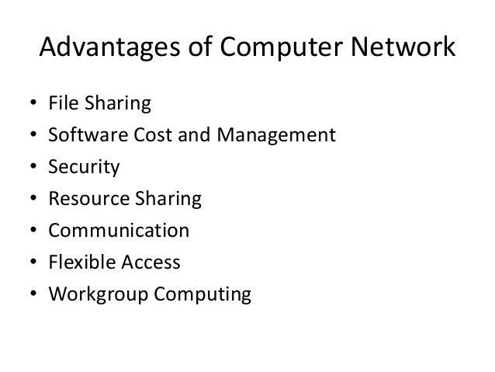

নেটওয়ার্কের সুবিধা

Slide 12

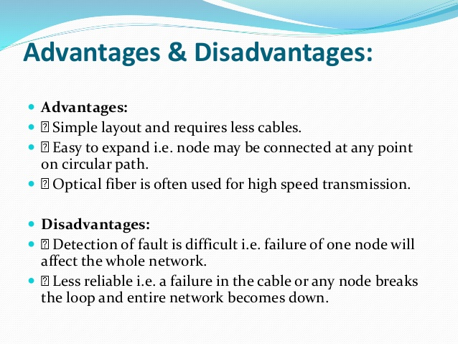

নেটওয়ার্কের অসুবিধা

Slide 13
দলীয় কাজ
কম্পিউটার নেটওয়ার্কের সুবিধা ও অসুবিধাগুলো আলোচনা কর।
সময়- ১০মিনিট

Slide 14
সার্বিক মূল্যায়ন
কম্পিউটার নেটওয়ার্ক কত প্রকার ও কি কি ?
WAN এর উদাহরন কি ?
নেটওয়ার্ক সিস্টেমের ব্যপ্তি কয়েক মিটারের মধ্যে সীমাবদ্ধ কোন নেটওয়ার্কের ?
একই ভবনের বিভিন্ন কক্ষে রক্ষিত কম্পিউটারের মধ্যে নেটওয়ার্ক ব্যবস্থাকে কি বলে ?
Wi-max কোন ধরনের নেটওয়ার্ক-এ ব্যবহার হয় ?

Slide 15
বাড়ির কাজ
বিভিন্ন প্রকার নেটওয়ার্কের কাজের একটি তালিকা তৈরি করে নিয়ে আসবে।
Notes:
বাড়ি থেকে শিক্ষার্থী এই প্রশ্নের উত্তর নিজে করে নিয়ে আসবে।

Slide 16

ধন্যবাদ

